Slide 1
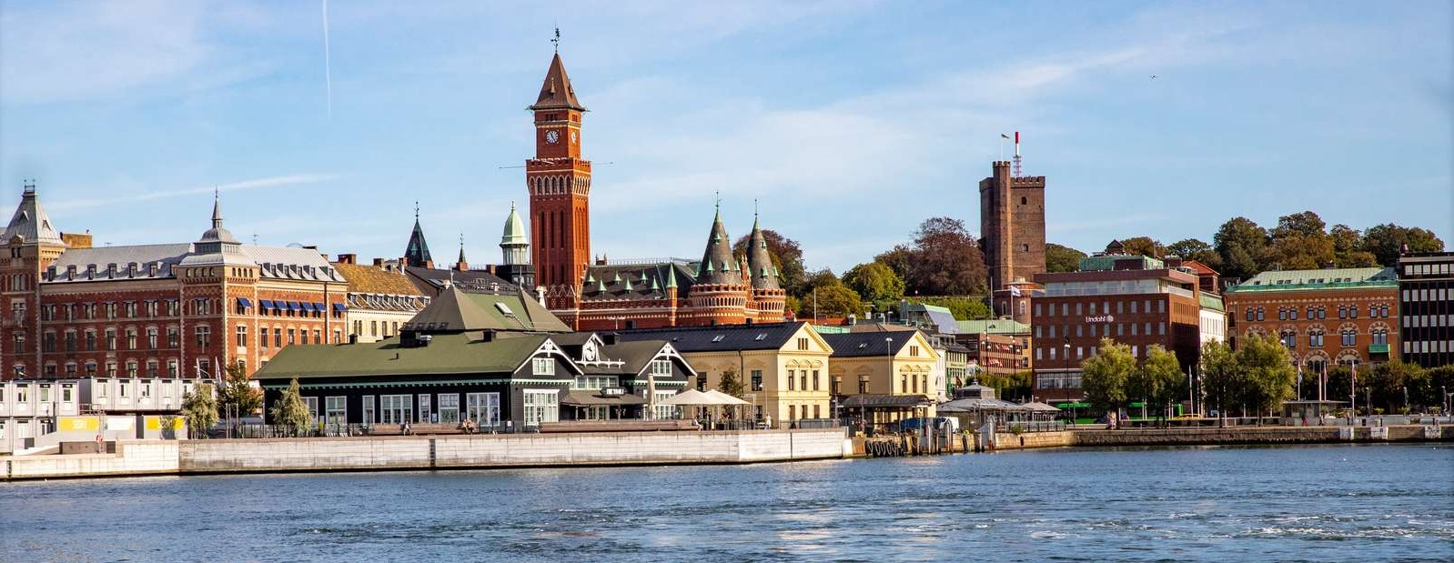

Stadens styrmodell

Slide 2
Kommunkoncernen
Kommunfullmäktige
Valberedning
Stadsrevision
Kommunstyrelsen
Helsingborgs Stads Förvaltning AB
Utskott
ex. Finans, HR
Beredningar
ex. Livskvalitet
Majoritetsägda bolag
Öresundskraft AB
Nämnder
Barn- och utbildningsnämnden
Idrotts- och fritidsnämnden
Helsingborg Arena och Scen AB
Vård- och omsorgsnämnden
Kulturnämnden
Helsingborgshem AB
Stadsbyggnadsnämnden
Fastighetsnämnden
Socialnämnden
Miljönämnden
Nordvästra Skånes Renhållning AB
Arbetsmarknadsnämnden
Överförmyndarnämnden
Helsingborgs Hamn AB
Valnämnden
Stadsledningsförvaltningen
Delägda bolag
Ekonomi och styrning, juridik och service, kommunikation och näringsliv, HR, strategisk samhällsutveckling, digitalisering,
Nordvästra Skånes
Vatten och Avlopp AB

Slide 3
Stadens styrmodell
Styrmodellen är ett verktyg för stadens förtroendevalda att styra Helsingborgs stads verksamheter.
I styrmodellen kommuniceras politiska prioriteringar som ska få genomslag i organisationen.
Styrmodellen syftar också till att ge information om kvaliteten i stadens verksamheter, om utvecklings- och förbättringsbehov samt vad invånarna får för skattepengarna.

Slide 4

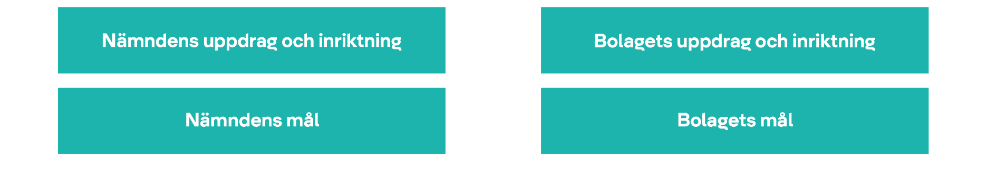
Stadens styrmodell
Kommunfullmäktige
Nämnd
Bolag

Slide 5
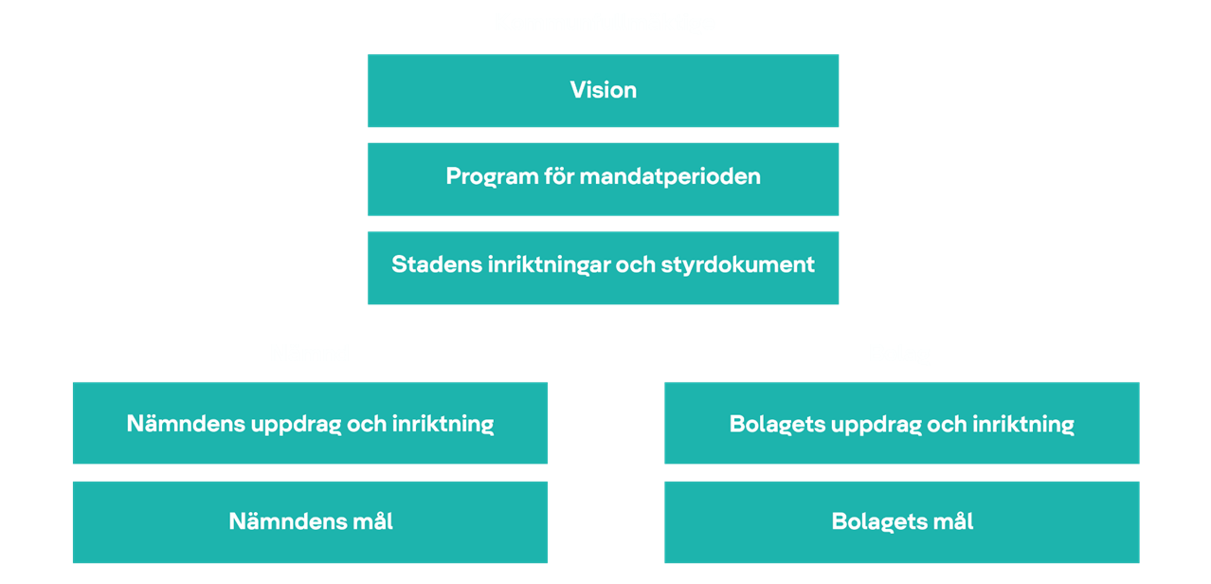
Stadens styrmodell
Vision - Stadens gemensamma och långsiktiga målbild för framtiden
Programmet för mandatperioden - Beskriver de styrandes politiska viljeinriktning för mandatperioden
Stadens inriktningar - Tvärsektoriella inriktningar för Helsingborgs utveckling mot stadens vision
Styrdokument - Förtydligar politiska viljeinriktningar och ambitioner eller förhållningssätt
Nämndens och bolagets uppdrag - Beskriver syftet med nämndens eller bolagets verksamhet
Nämndens och bolagets inriktning - Den politiska inriktningen för varje nämnd och bolag
Nämndernas och bolagens mål (kommunfullmäktiges mål) - Tydliggör politiska prioriteringar för stadens nämnder och bolag

Slide 6


Vision
En vision anger en gemensam och långsiktig målbild.
En vision ger koncernen en riktning för framtiden och tydliggör för organisationen hur politiken långsiktigt vill utveckla Helsingborg.
Kommunfullmäktige beslutade 2012 om vision Helsingborg 2035:
År 2035 ska Helsingborg vara den skapande, pulserande, gemensamma, globala och balanserade staden för människor och företag.

Slide 7

Programmet för mandatperioden
Kommunfullmäktige beslutade i november 2022 om programmet för mandatperioden 2023-2026. Programmet utgår från vision Helsingborg 2035 och i programmet anger de styrande hur de vill utveckla Helsingborg.
Programmet för mandatperioden är ett styrdokument som beskriver de styrandes politiska viljeinriktning för mandatperioden.
Programmet utgör ett underlag för stadens styrdokument, stadens inriktningar samt inriktningen för nämnder och bolag.

Slide 8
Stadens inriktningar
Stadens inriktningar är tvärsektoriella utmaningar för Helsingborgs utveckling mot stadens vision.
Inriktningarna utgår från programmet för mandatperioden och andra styrdokument. Mottagare av inriktningarna är stadens nämnder och bolag och de ansvarar för att arbeta utifrån dessa.
Kommunfullmäktige beslutade i november 2022 om fyra inriktningar för staden:
Helsingborg ska öka innovationskraften för att säkra en effektiv välfärd
Helsingborg ska upplevas tryggt och vara säkert
Helsingborg ska ha en hög sysselsättning där fler kommer i arbete
Helsingborg ska vara en stad med hög livskvalitet som siktar på klimatneutralitet 2030

Slide 9

Styrdokument
Stadens styrdokument förtydligar politiska viljeinriktningar och ambitioner eller förhållningssätt.
Styrdokumenten ger en vägledning till vad vi behöver göra och fokusera på för att anta de utmaningar som staden står inför och för att uppnå vision Helsingborg 2035.
Exempel på styrdokument beslutade av kommunfullmäktige:
Livskvalitetsprogram
Näringslivsprogram
Klimat- och energiplan
Biblioteksplan
Medarbetar- och ledarpolicy
Servicepolicy

Slide 10

Nämndens eller bolagets
Uppdrag
Inriktning
Mål

Slide 11

Nämndens och bolagets uppdrag
Alla nämnder och bolag har ett uppdrag som beskriver syftet med verksamheten.
Uppdraget svarar kortfattat på frågorna: Varför finns nämnden eller bolaget, vad ska nämnden eller bolaget göra och för vem?
Exempel på uppdrag:
Vård- och omsorgsnämndens uppdrag är att arbeta för att äldre och personer med funktionsnedsättning kan leva ett värdigt liv och känna välbefinnande.

Slide 12
Inriktning och mål för nämnder och bolag
För att styra och prioritera fastställer kommunfullmäktige inriktning och mål för stadens nämnder och bolag.
Både inriktning och mål tydliggör politiska prioriteringar men på lite olika sätt. I båda fallen handlar det om att ge uttryck för en önskad förändring eller förflyttning.

Slide 13
Inriktning för nämnder och bolag
Alla nämnder och bolag har en inriktning (men behöver inte ha mål).
För inriktningen gäller att verksamheten kan bidra till utvecklingen men att det samtidigt kan finnas faktorer i omvärlden som också påverkar. Till exempel kan staden påverka arbetslösheten i Helsingborg men vi styr inte över den själva, här har exempelvis konjunktur och migration en stor påverkan på resultatet.
I inriktningen kan nämnden eller bolagsstyrelsen också beskriva en önskad utveckling eller prioritering som inte låter sig formuleras i ett tydligt mål.
Exempel, idrotts- och fritidsnämndens inriktning:
Barn och unga är vår prioriterade målgrupp. Verksamheten ska vara nytänkande och
öppen för nya idéer och sätt att arbeta. Lika möjligheter för pojkar och flickor är en viktig grundförutsättning för nämndens arbete. Stadens befintliga anläggningar ska nyttjas mer effektivt. Vi ska skapa ökade möjligheter för spontanidrott och utforma mötesplatser med ett helt nytt innehåll med fokus på unga. Vi ska spela en aktiv roll i stadens trygghetsskapande arbete.

Slide 14
Mål för nämnder och bolag
Mål kan vara kortsiktiga (1 år) eller på lite längre sikt (2 till 4 år). Ett mål innebär alltid något som vi kan uppnå, enligt en fastställd nivå, och det är verksamheten som kan påverka måluppfyllelsen. Till exempel är det staden som råder över servicen på våra vårdboenden och upplevelsen av ett besök på kontaktcenter.
Bra mål uttrycker resultat eller effekter, inte aktiviteter eller prestationer, och de fokuserar på de som verksamheten riktar sig till.
Exempel på mål:
Andelen elever som uppnår behörighet till gymnasieskolan ska öka under mandatperioden, målet 2023 är att öka med 0,5 procentenheter
Minst 90 procent av hyresgästerna inom grupp- och servicebostad enligt LSS ska ha någon form av sysselsättning utanför bostaden
Under 2023 ska minst 70 procent av invånarna som använder sig av socialförvaltningens tjänster uppleva att det stöd de har fått har varit till nytta

Slide 15

Tillitsbaserad styrning

Slide 16
Tillitsbaserad styrning i Helsingborg
Grunden för tillitsbaserad styrning i Helsingborg finns i vår medarbetar- och ledarpolicy som kommunfullmäktige beslutade om 2012.
Tillitsbaserad styrning i Helsingborg innebär att ta tillvara medarbetarnas och invånarnas förmågor och engagemang. Det innebär att ha fokus på verksamhetens syfte och behoven hos invånare, organisationer och företag.
Att styra med tillit betyder att vara tydlig med prioriteringar men att begränsa antalet styrsignaler, välja kontinuerlig dialog framför rapportering och att ha en helhetssyn som stimulerar till samverkan. I en tillitsfull verksamhet tar vi gemensamt ansvar för att skapa goda serviceupplevelser och livskvalitet för de vi finns tillför.
Öppenhet är en styrka som ger plats för nya idéer och en kultur där vi vågar pröva nytt, där vi delar med oss och lär oss tillsammans.

Slide 17
Delaktighet
Tydlighet
Politisk styrning
Medarbetarskap
Tillit
Partnerskap
Behov
Kultur
Resultat
Verksamhetsstyrning
Dialog
Verksamhetsplan
Planering
Uppföljning
Ledarskap
Nulägeskoll

